Slide 1


未来十大产业分析
李红兵，大比特磁性元件与电源事业部总监

Slide 2
过去两年的关键词
“
过去两年，中国制造业的关键词很多，从企业发展环境来看，关键词有：新国货运动、军民融合、环保督查、产业转移、海外并购、收购兼并、降价缺货、制造业回流、制造业逃离深圳、人才争夺战、企业倒闭、上市潮等。
比较火热的市场领域有：数据中心、无线充电、新能源汽车、充电桩、无人驾驶、国货出海、智能制造等。
那么2018年，我们应该关注哪些领域呢？
“

Slide 3
01
chapter
无线充电

Slide 4

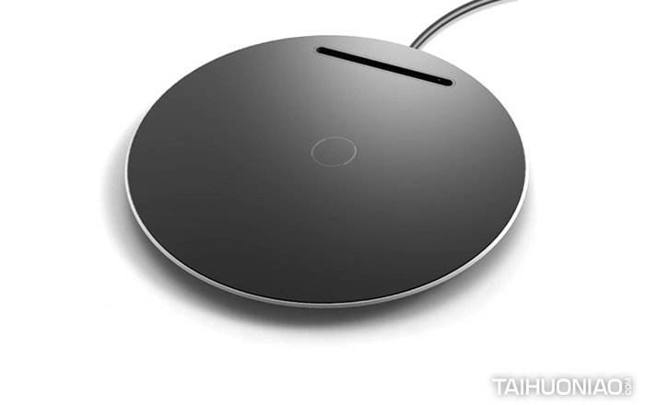
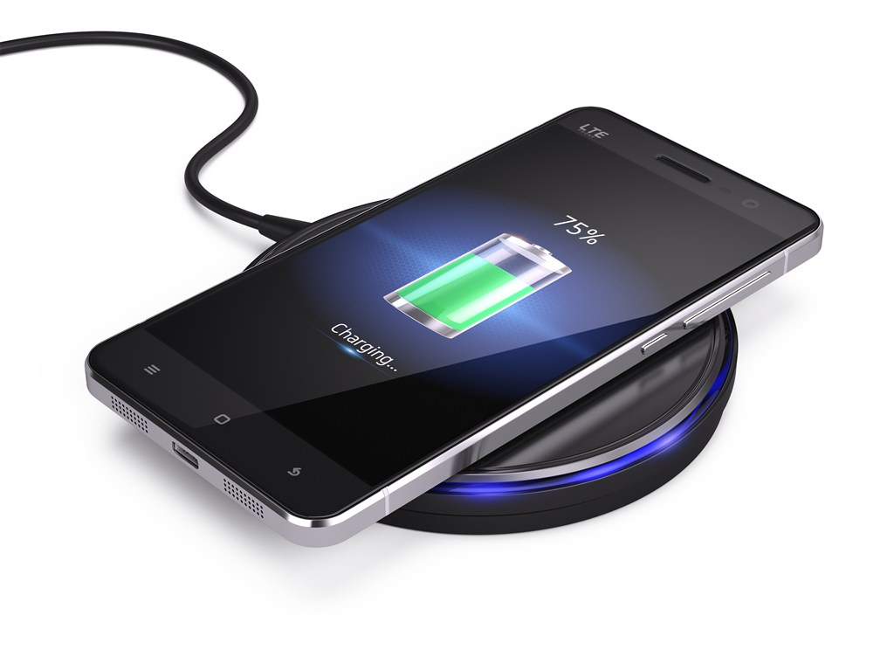
无线充电市场
2022年全球无线充电市场将达112.7亿美元。2024年将增长至150亿美元。
无线充电消费电子
20亿套
2017年无线充电的消费电子装置出货近5亿套，2019年达10亿套规模，2022年将可达20亿套。
5亿套
2020年无线充电在智能手机中的渗透率将提升到60%，采用无线充电技术的智能手机将超过10亿部。
2017年
2022年

Slide 5
02
chapter
新能源汽车
与
汽车充电

Slide 6
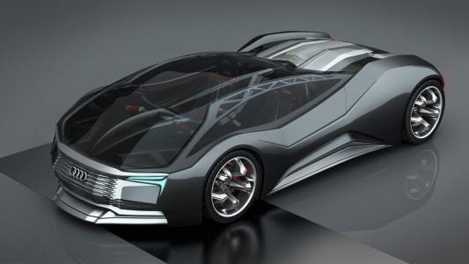
新能源汽车
厂商计划
市场预测
三部委：2025年中国占汽车产销20%以上，2025年汽车产销的目标最低为700万辆。
ZSW：2017年新登记电动汽车数量达到120万辆，2025年每年新登记数量将超过2500万辆。
彭博社：2025年全球电动巴士将从2017年的38.6万辆增加到约120万辆，约占全球巴士的47％，而中国巴士电动化高达99%。
特斯拉：2018年生产50万辆，2020年年销量突破100万辆。
丰田：未来10年推出10款以上的电动汽车。2030年销量达到550万辆以上。
通用：2026年每年销售100多万辆。
大众：2025年200-300万辆之间，或占比25%。

Slide 7
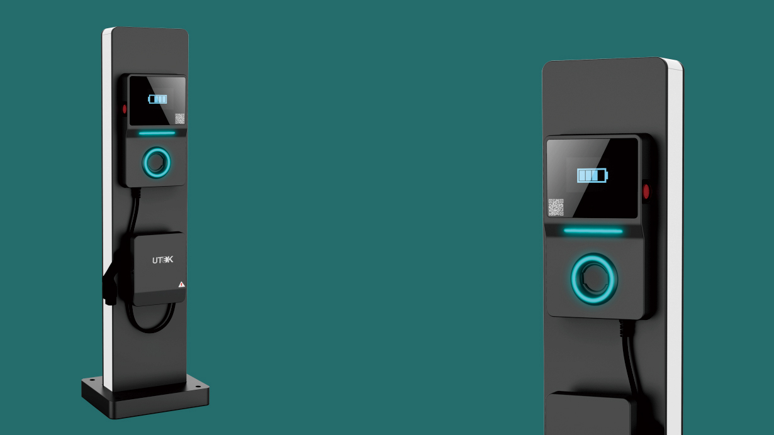
汽车充电市场
EVCA：2017年到2025年，全球电动车充电设施年增长率预计为46.8%。
中国：2018年建充电桩60万个，2020年新增集中式充换电站1.2万座，分散式充电桩480万个。
IHS：2020年全球范围内将会有1270万台电动汽车充电器，年销售量达到200-300万台。

Slide 8
03
chapter
5G与物联网

Slide 9
5G通信市场
2016年到2020年，全球部署850万个5G小型基站。
2022年，全球5G回程开支将超过20亿美元，光网络行业将占约60%。
2023年底5G覆盖全球超过20%的人口，用户规模将达到10亿户，中国占一半。
2025年中国5G连接数将达到4.28亿，占到全球5G连接总数的39%。

Slide 10
物联网市场
预测 2022 年全球物联网连接数接近 200 亿部。
2025年物联网服务收入将达到1.6万亿美元，互联汽车达到2530亿美元，智慧城市为740亿美元，消费者电子为3670亿美元，互联工业为1530亿美元，智能家居达到3770亿美元。
2022年中国将成为全球最大的物联网连接市场。2020 年中国LPWA连接数将达到6亿部。2022年，中国物联网终端总数达到44.8亿部。
2020年，我国工业物联网在物联网产业中占比将达到25%。

Slide 11
04
chapter
储能设备

Slide 12
储能设备
2022年，全球储能市场规模将达到261.37亿美元。2025年全球户用储能市场规模将达到130亿美元。
2030 年全球电池储能的市场规模将增长到 的 250GW，2020 年达到 140 亿美元。
2025 年，分布式和电网级储能市场的装机规模将超过 28.6GW，市值将达到 295 亿美元。电网级先进电池储能市场利润将从 2.319 亿美元增长到 36 亿美元。
2020年，中国储能市场规模将达到66.8GW，即将迎来发展的春天。
2020年年底，中国电化学储能技术的累计装机规模将达到2GW。
2020年，中国锂电池的年产量将达180.55Gwh，其中动力电池年产量将达到125.5Gwh，市场占比69.5%。

Slide 13
05
chapter
智能制造

Slide 14
智能制造市场
2022年全球智能制造的产值将达到1.51万亿美元左右。
2025年全球工业自动化设备市场将扩大到3520亿美元，出货量增至近1.46亿件。
2025年，全球工业机器人市场的规模将增长175%，达到338亿美元左右。
到2025年，“协作机器人”将占全球工业机器人销量的34%。
十三五期间，中国智能制造装备产业销售收入年复合增长率27.23%，2022年，产业销售收入超过38000亿元。
2018年中国3D打印市场规模将达到245亿元，2022年将达到857亿元。

Slide 15
06
chapter
轨道交通

Slide 16
轨道交通市场
全球轨道交通车辆2021年至2025年需求为630亿至730亿欧元。
全球在建的现在超过2万公里。2020年建成的地铁线路80%在中国。
《中国制造2025》：2020年中国轨道交通装备行业销售产值超过6500亿元。
2018年北京轨道交通装备市场达到426亿元。上海达到367亿元。广州达到323亿元。深圳达到145亿元。
“十三五”末，全国将有超过50个城市开通轨道交通，城轨新建里程将增加3000到4000公里，投资将超过2万亿元。
“一带一路”将为我国轨道交通装备制造业带来可观的市场需求。 2018年中国出口业务收入规模将达到249亿元。

Slide 17
07
chapter
可穿戴
与
无人机

Slide 18
可穿戴设备市场
全球可穿戴技术市场2016年至2025年之间以20.8%的年复合增长率增长，于2025年达到1709亿美元。
智能手表2022年出货量将可超越9000万套。
2025年，宠物可穿戴市场将会达到26亿美元。全球目前有300多家公司专注于动物可穿戴设备的研发和生产，2025年将达到500家。
2025年，企业级可穿戴市场有望超过200亿美元，主要受VR/AR商用解决方案市场需求的推动。
2022年智能AR眼镜市场将增至2280万件；市场规模增长至197亿美元。

Slide 19
无人机市场
2018年，全球收入将突破80亿美元，2025年行业市场规模将超过700亿美元。未来十年，无人机行业将处于高速发展时期。
EVTank：2020年，全球销量达433万架，达到259亿美元。
蒂尔集团：全球无人机未来十年内总产值将超过 900 亿美元。
2024 年全球军用无人机的市场规模计将从 2014 年的约 64 亿美元增长到 100 亿美元；
工信部：2020年，民用无人机产业产值达到600亿元，年均增速40%以上；到2025年，民用无人机产业产值达到1800亿元
艾瑞咨询：2025 年，国内无人机市场整体规模将达到 700 多亿元。
未来十年，国内无人机产业将有 10倍的成长空间。中国军用无人机市场规模目前在 30 亿人民币以上，预计到 2022 年将超过100 亿元人民币。

Slide 20
08
chapter
人工智能
与
智能家居

Slide 21
人工智能市场
2018年全球人工智能市场规模将达到2697亿元。
2025年，全球人工智能市场将达到358亿7000万美元，其推动的收入将增加约589亿美元。
到2025年人工智能将为全球汽车主机厂创造约2150亿美元的价值。
人工智能涉及面包括计算机、手机、无人驾驶汽车、无人机、智能家居的各类家电。
2017年中国人工智能市场将超130亿元，增长40.7%，2018年将达到200亿元。
中国政府计划到2020年与世界先进水平同步，到2030年达到世界领先水平。

Slide 22
智能家居市场
2022年全球达到1220亿美元，2025年达2000亿至3500亿美元。核心用途为家务自动化，能源管理，智能安保。
家务自动化：2025年将达到23万亿美元。7％至9％的发达国家家庭会采用，发展中国家也将达2％。
能源管理：2025年产值预计为510—1080亿美元。发达国家采用率将高达30％，发展中国家将达4％至13％
智能安防：2025年产值预计为150—220亿美元。2025年，发达国家将高达30％，发展中国家将达9％至13％。
2020年智能家居市场规模将达到3576亿元。
未来家庭中智能家居产品不再只是单品，而是能够互联互通、可进化、可连接外部资源器，这是目前国内智能家居制造商普遍发展方向。

Slide 23
09
chapter
医疗电子

Slide 24
医疗电子市场
2022年，全球医疗电子市场将达到441亿美元。全球医疗器械市场规模将达到5220亿美金，手术机器占全球医疗机器人份额的60％以上。
2021年监测可穿戴市场将增加到3300万批。
2025年，医疗保健AI市场将达到193亿美元。
2025年，3D打印医疗设备市场将达到27.7亿美元。VR／AR医疗市场将达到51亿美元。
2020年，我国健康服务业的规模将超过8万亿，2030年则将达到16万亿。
2017年中国医疗电子市场规模将达到2630.44亿元，2019年将达到4155.28亿元。
2020年我国医疗器械行业的年销售总额预计将超过7000亿元人民币，未来10年将继续保持年均10%以上的增幅。

Slide 25
10
chapter
夕阳产业

Slide 26
燃油车市场
法国
计划从2040年开始，全面停止出售汽油车和柴油车。
自2030年起新车只能为零排放汽车，禁止销售汽油车和柴油车。
德国
到2030年印度只卖电动汽车，全面停止以石油燃料为动力的车辆销售。
印度
荷兰
从2025年开始禁止在本国销售传统的汽油和柴油汽车。

Slide 27
PC市场
2017年全球PC出货总量为2.595亿台，下滑了0.2%。2017年中国PC市场销售约5360万台，年度同比下降4.1%
2017年全球PC配件规模比2012年萎缩近300亿美元。年复合增长率为-1.177%，2022年市场规模将萎缩至898.70亿美元。
2018年中国PC市场销售量预计约为5210万台，年度同比下降2.2%。

Slide 28
光伏市场
2018年，占全球市场80%以上的中、美、印、日四大市场均存在着很大的不确定性，且美、印等国正在高筑贸易壁垒，外贸形势不容乐观。中南美、中东等新兴市场尽管正在快速增长，但其体量仍不足以影响全球的市场格局。光伏市场的形势变得更加变幻莫测。
中国的光伏市场产业中的技术竞争、成本竞争和价格竞争将会更加严酷，企业间的整合重组，产业的技术升级，落后产能的加速退出，将成为产业发展的新趋势。

Slide 29
家电市场
2018年主要家电产品的全球生产量为75284万台，预计同比去年增加1.7%。
受到上游原材料涨价以及消费端消极的影响，从彩电到冰洗，再到厨电，整个家电行业整体发展趋势低迷。

Slide 30
照明市场
从市场规模来看，预计 2019 年传统技术通用照明市场规模将进一步萎缩至 398 亿美元，2014-2019 年年均复合增长率为-6.8%
近些年来，照明行业内呈现出了不同程度的产能过剩，不少企业面临巨大的生存危机，而行业创新意识普遍缺乏，产品同质化现象严重，市场营销水平低下，大部分企业除了降价，无计可施。

Slide 31
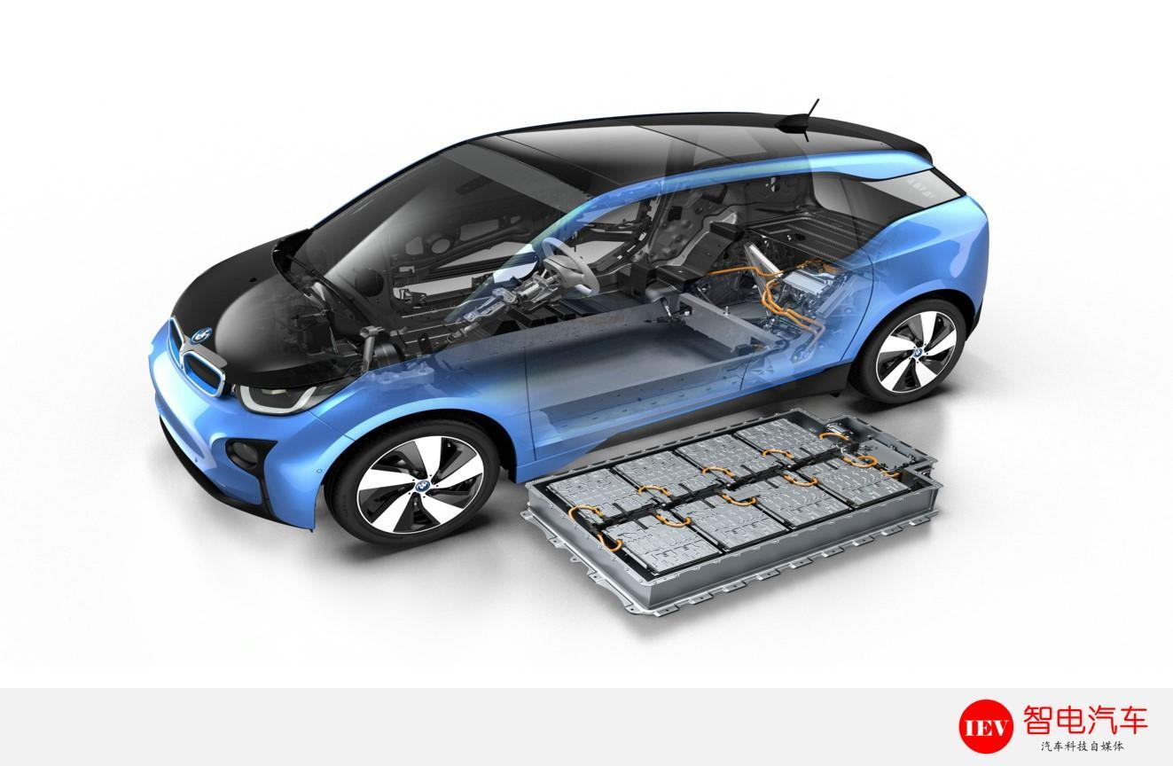

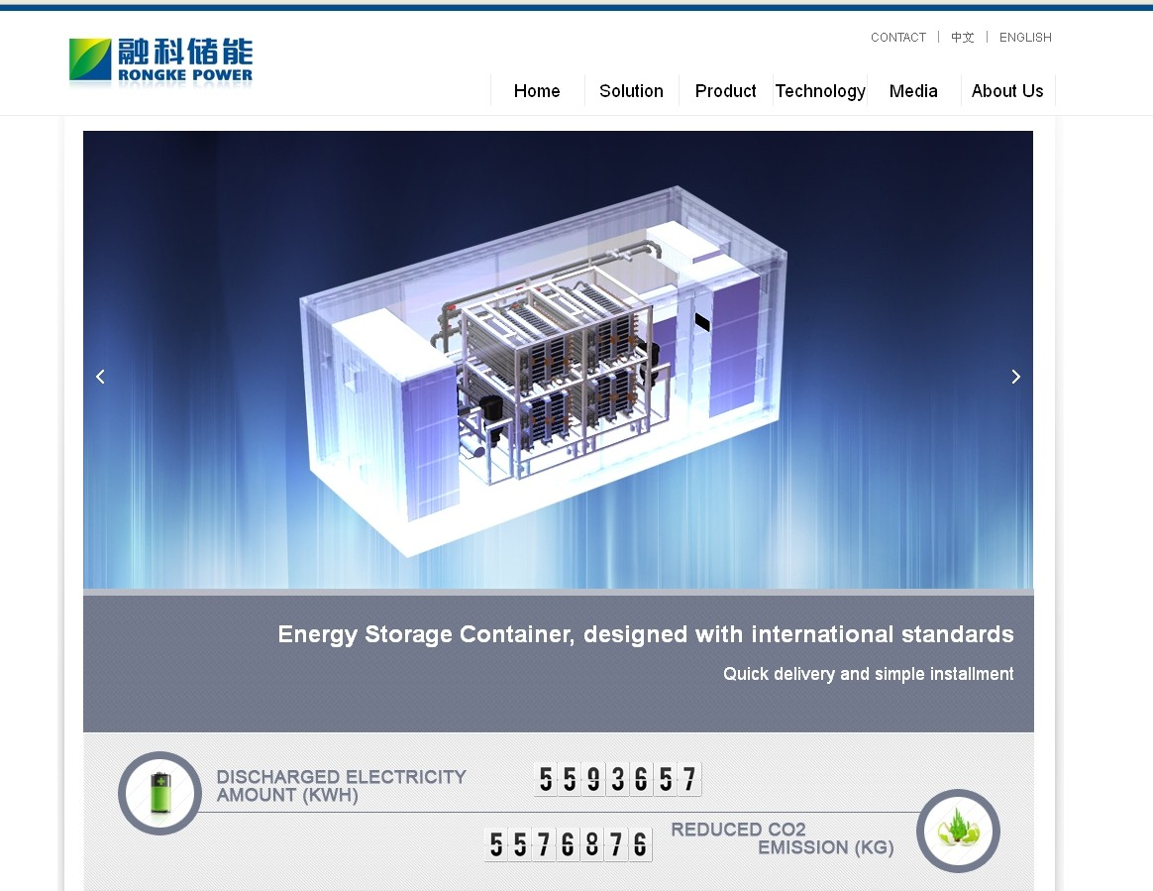
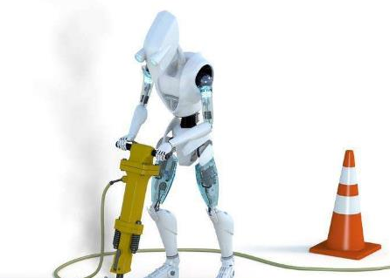



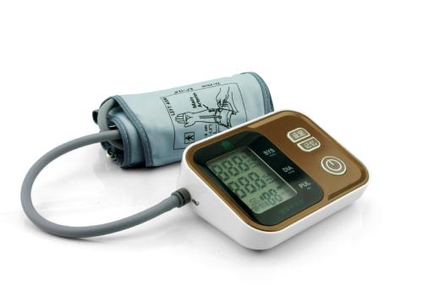
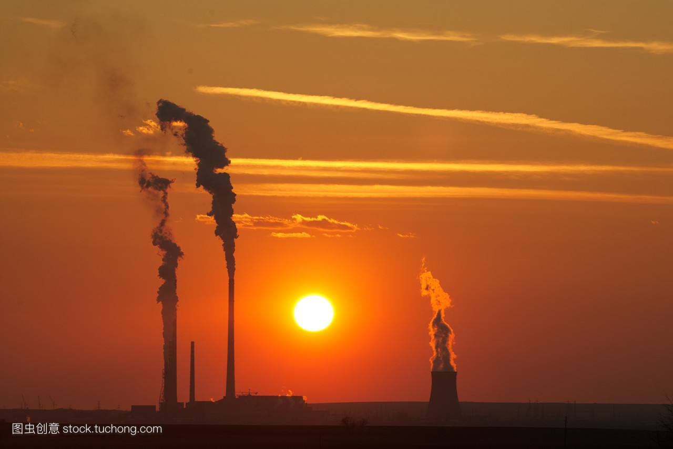
未来十大产业
新能源汽车与充电桩
5G与物联网
Title Project
Title Project
无线充电
储能设备
智能制造
Title Project
Title Project
轨道交通
可穿戴与无人机
人工智能与智能家居
医疗电子
夕阳产业

Slide 32

Thank you for listening
谢谢聆听

